Slide 1
Capítulo 7
FUNCIONES DE PRODUCCIÓN
Copyright ©2005 by South-Western, a division of Thomson Learning. All rights reserved. Traducido y adaptado por Marcelo Caffera

Slide 2
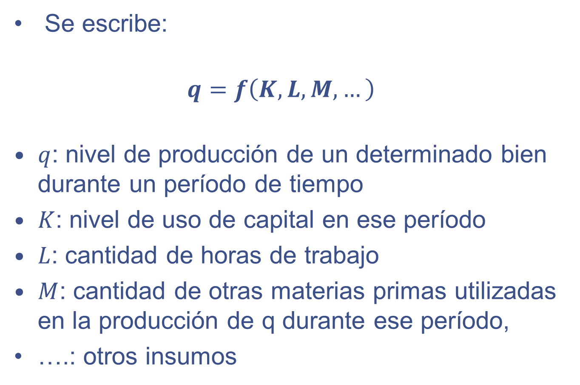
Función de Producción
Se escribe:
$$q=f\left(K,L,M,…\right)$$
$q$: nivel de producción de un determinado bien durante un período de tiempo
$K$: nivel de uso de capital en ese período
$L$: cantidad de horas de trabajo
$M$: cantidad de otras materias primas utilizadas en la producción de q durante ese período,
….: otros insumos

Slide 3
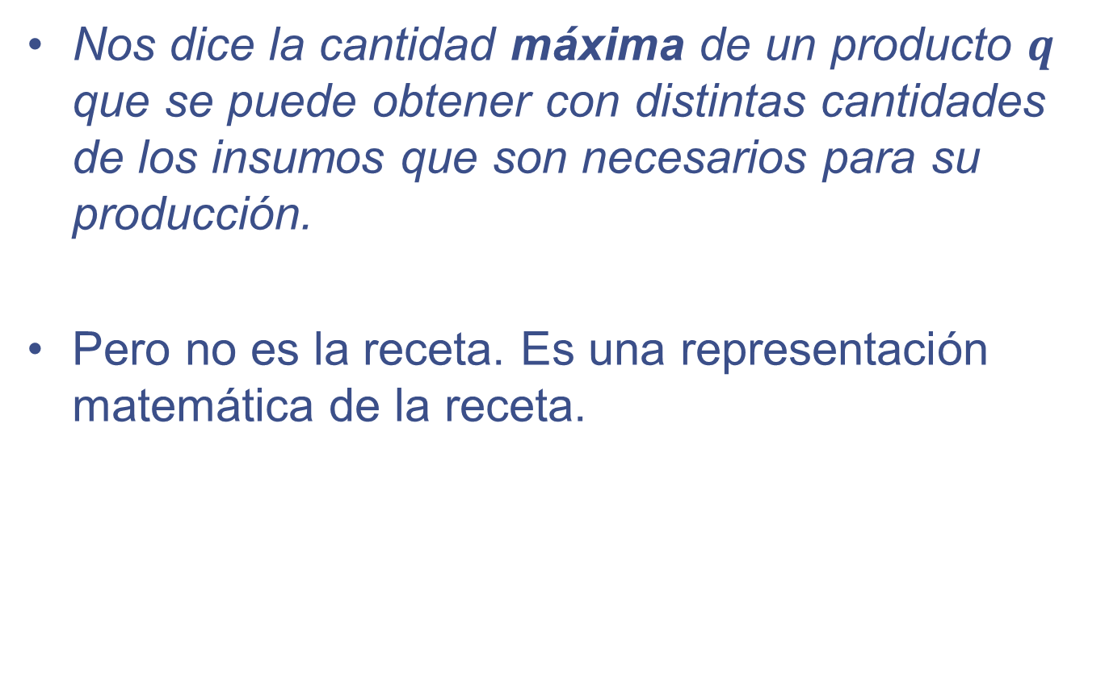
Función de Producción
Nos dice la cantidad máxima de un producto $q$ que se puede obtener con distintas cantidades de los insumos que son necesarios para su producción.
Pero no es la receta. Es una representación matemática de la receta.

Slide 4
Función de Producción
Por lo general, dejamos muchos insumos de lado cuando escribimos una función de producción.
Ejemplo: recursos naturales, capacidades de obreros y propietarios o información, energía (!!), etc.

Slide 5
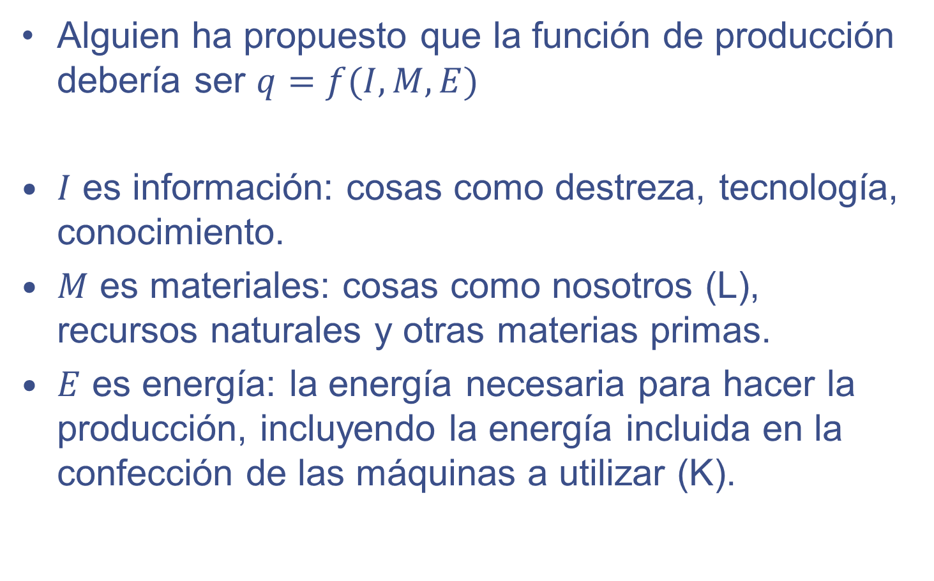
Función de Producción
Alguien ha propuesto que la función de producción debería ser $q=f(I,M,E)$
$I$ es información: cosas como destreza, tecnología, conocimiento.
$M$ es materiales: cosas como nosotros (L), recursos naturales y otras materias primas.
$E$ es energía: la energía necesaria para hacer la producción, incluyendo la energía incluida en la confección de las máquinas a utilizar (K).

Slide 6

Función de Producción
Nosotros que solamente son necesarios dos insumos para producir q, K y L
$$q=f(K,L)$$

Slide 7
Función de Producción
¿Cómo elige q, K y L la empresa?
Primero vemos algunos conceptos que nos van a servir en la respuesta a esta pregunta.

Slide 8
Producto Marginal
Producto marginal: el producto extra que se puede fabricar si utilizamos “una unidad más” de un insumo, manteniendo el resto constante

Slide 9
Producto Marginal
En general:
  depende de cuánto estamos usando de cada uno de los insumos
  se supone que es decreciente:

Slide 10
Producto Medio
También puede variar con las cantidades

Slide 11

Una función de producción de 2 insumos
$$q = f(k,l) = 600k2l2 − k3l3$$

Slide 12

Una función de producción de 2 insumos
Suponemos $k=10$
q = f(k,l) = 600k ²l² - k ³l³
$$q = f\left(k,l\right)= 600∗102l2 −103l3$$
q = 60.000l² – 1.000l³

Slide 13
Una función de producción de 2 insumos
q = 60,000l² - 1000l³
Producto Marginal del trabajo:
PMg_{l} = ∂q/∂l = 120,000l - 3000l²
  Cuando k=10, q tiene un valor máximo:
120,000l - 3000l² = 0
40l = l²
l = 40
  Si l = 40, y contratamos más trabajadores el producto disminuye

Slide 14
Una función de producción de 2 insumos
q = 60,000l² - 1000l³
Producto Medio:
PMe_{l} = q/l = 60,000l - 1000l²
  alcanza su máximo cuando
∂PMe_{l}/∂l = 60,000 - 2000l = 0
l = 30
  Sucede que cuando l = 30 (máx PMe),
PMe_{l} = PMg_{l} (= 900,000)

Slide 15
Cuando ${PMe}_{l}$ alcanza el máximo, ${PMe}_{l}$ = ${PMg}_{l}$
PMe_{l} = 60.000l – 1.000l²
PMg_{l} 120.000l – 3.000l²
Se da siempre; en todas las funciones de producción
¿Intuición?

Slide 16
Mapa de isocuantas
Una isocuanta muestra las combinaciones de k y l con las que podemos producir una determinada cantidad de un bien (q₀)
f(k,l) = q₀

Slide 17
Mapa de isocuantas
Cada isocuanta representa un nivel distinto de producto
  El producto aumenta cuando nos movemos hacia “afuera”
k por período
q = 30
q = 20
l por período

Slide 18
Tasa Marginal de Sustitución Técnica
La tasa marginal de sustitución técnica muestra la tasa a la que se puede sustituir capital por trabajo manteniendo constante la producción en una isocuanta

Slide 19
Tasa Marginal de Sustitución Técnica
Es (el negativo) de la pendiente de la isocuanta
k por período
TMST > 0 y es decreciente
A
k_{A}
B
k_{B}
q = 20
l por período
l_{A}
l_{B}

Slide 20
TMST como cociente de las productividades marginales
Diferencial total de la función de producción:
A lo largo de la isocuanta dq = 0, por tanto:

Slide 21
Rendimientos a Escala
¿Cómo responde la producción cuando aumento todos los insumos al mismo tiempo en la misma proporción?
  Si suponemos que duplicamos todos los factores de producción, ¿el producto también se duplicará?

Slide 22
Rendimientos a Escala: definición

Slide 23
Rendimientos a Escala
Es posible que una función de producción presente rendimientos constantes a escala en un tramo, y creciente o decreciente en otros

Slide 24
Rendimientos Constantes a Escala
f(tk,tl) = t¹f(k,l) = tq

Slide 25
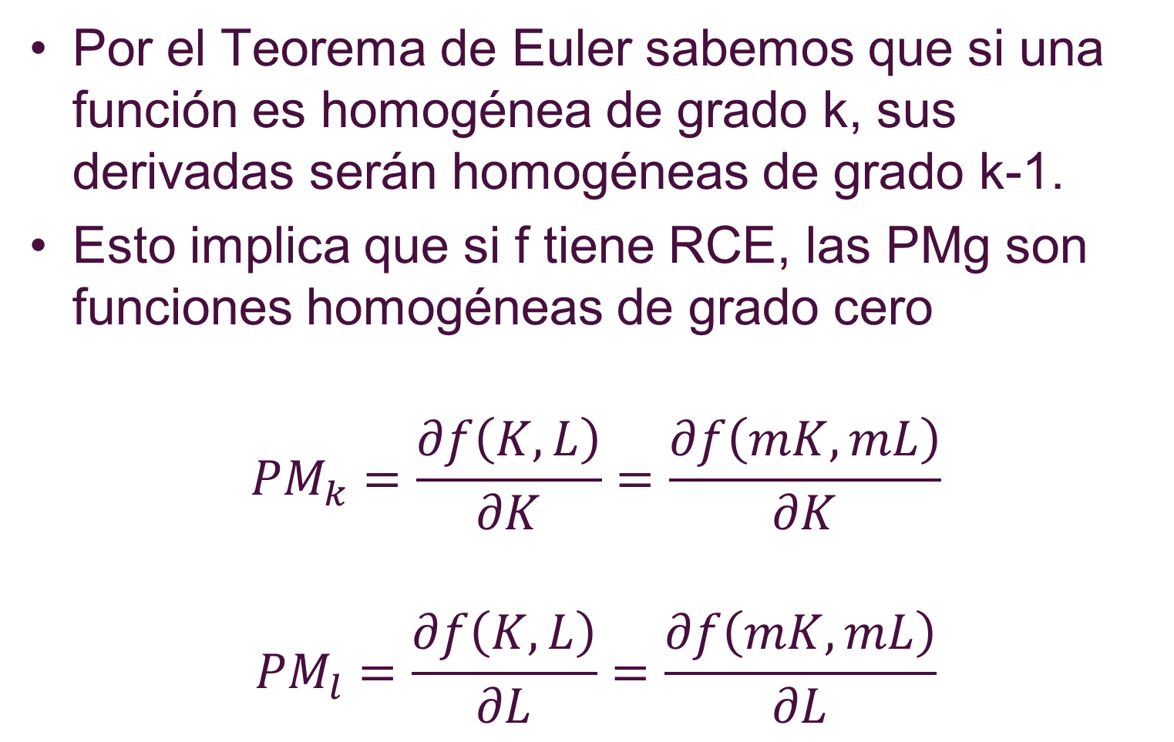
Rendimientos Constantes a Escala
Por el Teorema de Euler sabemos que si una función es homogénea de grado k, sus derivadas serán homogéneas de grado k-1.
Esto implica que si f tiene RCE, las PMg son funciones homogéneas de grado cero
$${PM}_{k}=\frac{∂f\left(K,L\right)}{∂K}=\frac{∂f\left(mK,mL\right)}{∂K}$$
$${PM}_{l}=\frac{∂f\left(K,L\right)}{∂L}=\frac{∂f\left(mK,mL\right)}{∂L}$$

Slide 26
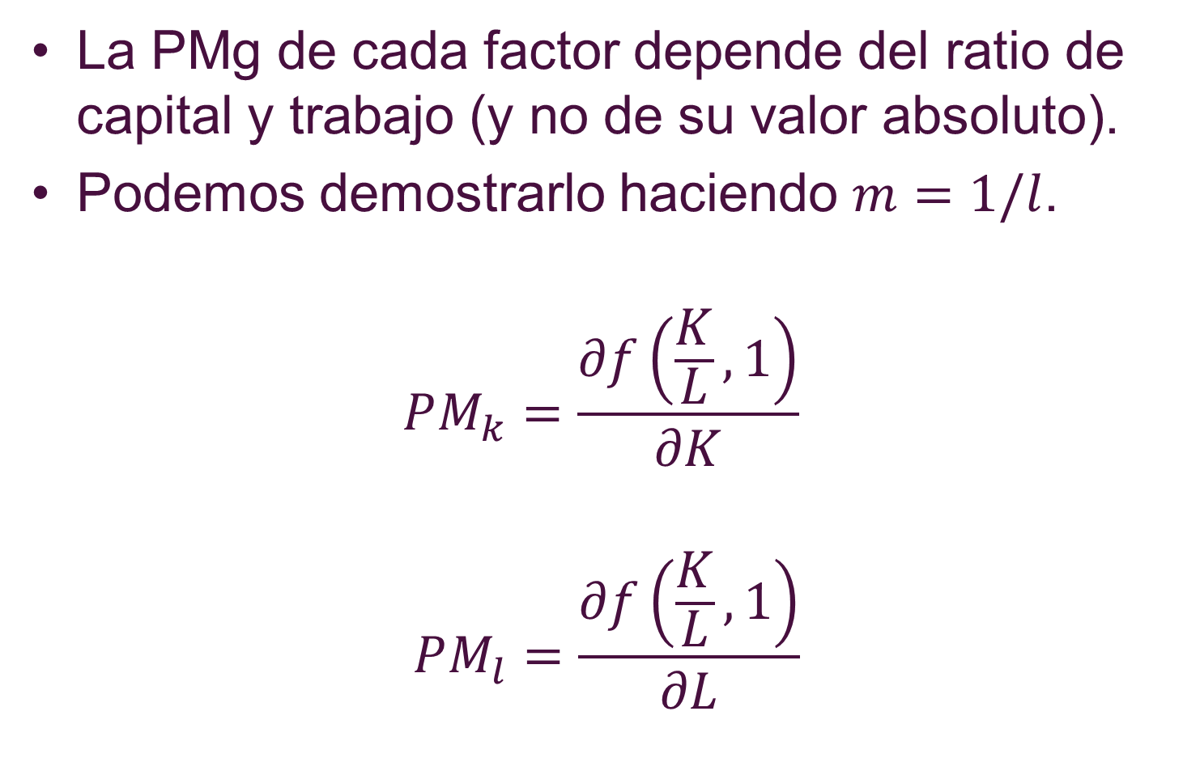
Rendimientos Constantes a Escala
La PMg de cada factor depende del ratio de capital y trabajo (y no de su valor absoluto).
Podemos demostrarlo haciendo $m=1/l$.
$$PM_{k}=\frac{∂f\left(\frac{K}{L},1\right)}{∂K}$$
$$PM_{l}=\frac{∂f\left(\frac{K}{L},1\right)}{∂L}$$

Slide 27
Rendimientos Constantes a Escala
Además, la TMST entre k y l depende sólo del ratio de k y l, pero no de la escala de operación
                En una recta desde el origen con k/l constante, la TMS será la misma para todas las isocuantas
k por período
q = 3
q = 2
q = 1
l por período

Slide 28
Elasticidad de Sustitución
Una característica importante de la función de producción es la “facilidad” con la que se sustituyen entre sí los factores de producción.
Se trata de una cuestión relativa a la forma de una curva de indiferencia.
Como , a medida
que k/l baja, la TMST bajará.

Slide 29
Elasticidad de Sustitución
La idea es definir un parámetro que capte esta respuesta de la TMST al cambio en k/l
Si la TMST no cambia a medida que k/l disminuye, diríamos que la sustitución entre estos dos factores es “fácil”
Lo contrario si la TMST cambia mucho.

Slide 30
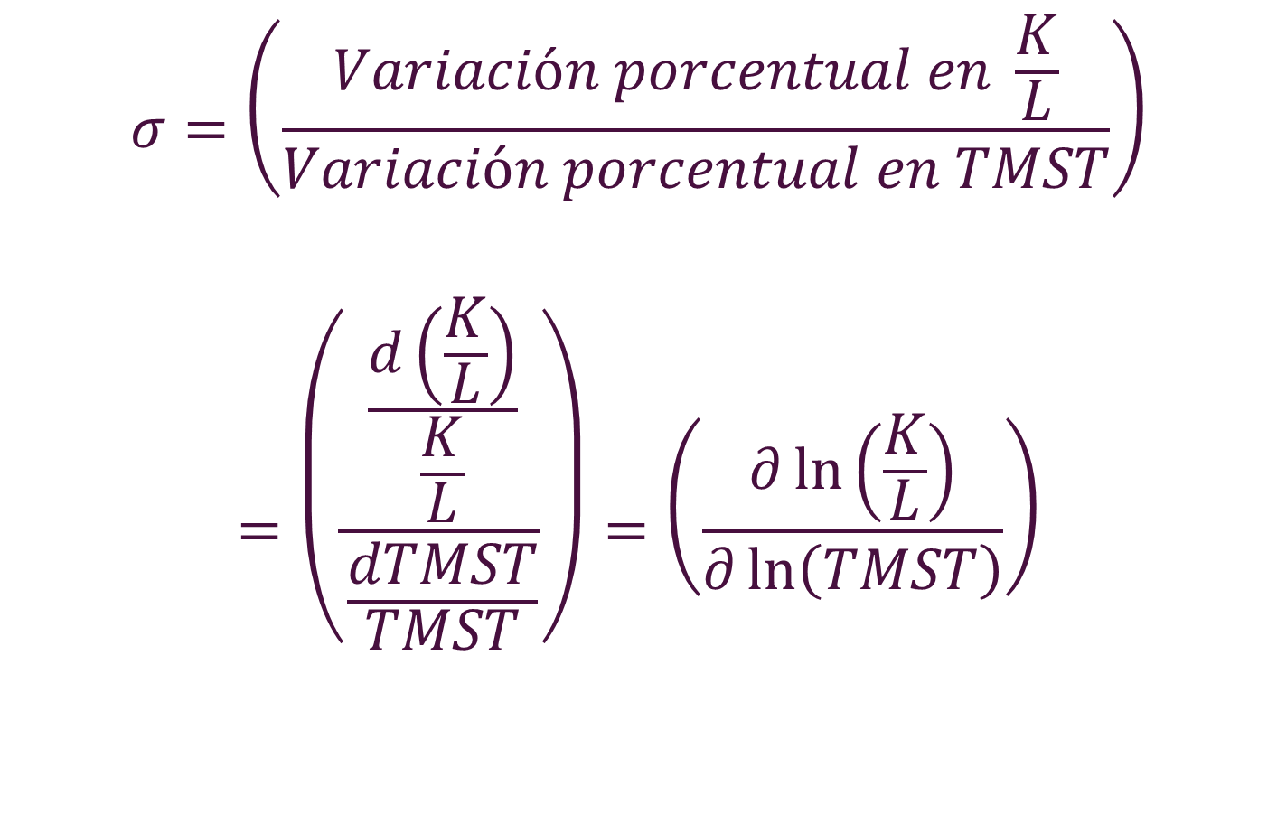
Elasticidad de Sustitución
$$σ=\left(\frac{Variación porcentual en \frac{K}{L}}{Variación porcentual en TMST}\right)$$
$$=\left(\frac{\frac{d\left(\frac{K}{L}\right)}{\frac{K}{L}}}{\frac{dTMST}{TMST}}\right)=\left(\frac{∂\ln\left(\frac{K}{L}\right)}{∂\ln\left(TMST\right)}\right)$$

Slide 31
Función de Producción Lineal
Supongamos que la función de producción es:
q = f(k,l) = ak + bl
Esta función de producción tiene rendimientos constantes a escala:
f(tk,tl) = atk + btl = t(ak + bl) = tf(k,l)
Todas las isocuantas son líneas rectas:
  TTS es constante

Slide 32
Función de Producción Lineal
El trabajo y el capital son sustitutos perfectos
k por período
TTS es constante a medida que
k/l cambia
pendinete = -b/a
q₁
q₂
q₃
l por período

Slide 33
FdeProd con Proporciones Fijas
Supongamos que la función de producción es:
q = min (ak,bl) a,b > 0
El capital y el trabajo se deben usar siempre en una proporción fija:
  La empresa siempre va a operar sobre una recta donde k/l es constante

Slide 34
FdeProd con Proporciones Fijas
No es posible sustituir trabajo por capital
k por período
k/l está fijo en b/a
q₃/a
q₃
q₂
q₁
l por período
q₃/b

Slide 35
F de Prod. Cobb-Douglas
Supongamos que la función de producción es:
q = f(k,l) = A kª l^{b} A,a,b > 0
Esta función de producción puede presentar cualquier tipo de retornos a escala:
f(tk,tl) = A(tk)ª(tl)^{b} = A t^{a+b} kª l^{b} = t^{a+b}f(k,l)
  si a + b = 1 ⇒ retornos constantes a escala
  si a + b > 1 ⇒ retornos crecientes a escala
  si a + b < 1 ⇒ retornos decrecientes a escala

Slide 36
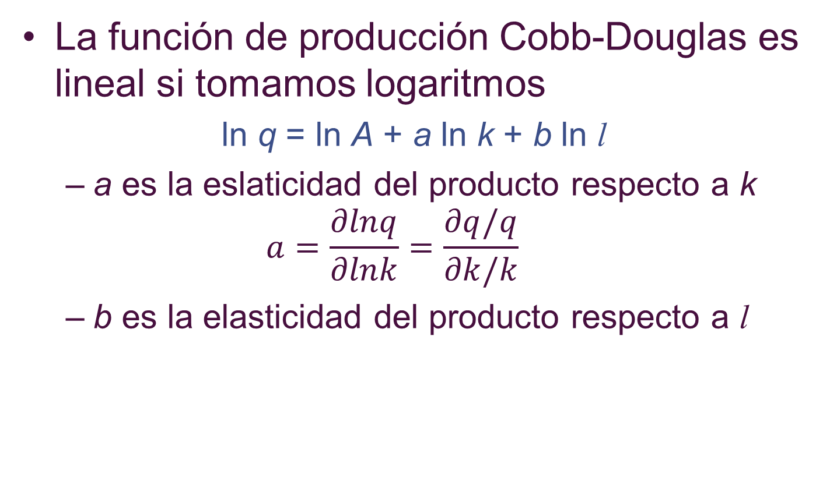
F de Prod. Cobb-Douglas
La función de producción Cobb-Douglas es lineal si tomamos logaritmos
ln q = ln A + a ln k + b ln l
  a es la eslaticidad del producto respecto a k
  $$a=\frac{∂lnq}{∂lnk}=\frac{∂q/q}{∂k/k}$$
  b es la elasticidad del producto respecto a l

Slide 37
Función de Producción CES
Supongamos que la función de producción es:
q = f(k,l) = [k^{ρ} + l^{ρ}] ^{γ/ρ} ρ ≤ 1, ρ ≠ 0, γ > 0
    γ > 1 ⇒ retornos a escala crecientes
    γ < 1 ⇒ retornos a escala decrecientes
Para esta función de producción:
σ = 1/(1-ρ)
    ρ = 1 ⇒ función lineal
    ρ = -∞ ⇒ función de proporciones fijas
    ρ = 0 ⇒ función de producción Cobb-Douglas

Slide 38
Progreso Técnico
Mejores técnicas de producción hace que se pueda alcanzar el mismo nivel de producto con menos insumos
k por período
Las isocuantas se desplazan
hacia el origen
k₂
k₁
q₀
q´₀
I₀
I₂
l por período

